Slide 1
挑戰題目核心問題
解決方法-平台
技術/運作模式
使用者
未來發展目標
總結

Slide 2

2019 NASA 黑客松
題型五: 生活在我們的世界裡
22. Surface-to-Air (Quality) Mission 地對空（空氣品質）任務
第35組 M1631
Notes:
Surface-to-Air (Quality) Mission
這一組的挑戰，是整合 NASA 數據、地面空氣品質數據，以及公民科學數據，打造能展現某地某時最準確數據的空氣品質介面。請寫出一套運算法，使它具備從同一時地多個來源中挑選或評估最佳數據的能力，並且請您們展示這項數據。
我們第35組的宅宅，挑戰題目是第22個

Slide 3
問題核心發想
公民數據取得的問題
公民參與度低
數據準確度
測站少且分布不均
資料密度低
各國AQI指標不同
民眾直觀感受只對空氣品質好壞
Notes:
我們歸納出三個需要被解決的問題核心
沒有利益的事情很難引起公民自發性的去做
再來數據的準確性需要被驗證
測站少且分佈不均，
各國AQI指數都不同，民眾只對0-6空氣品質有感覺，

Slide 4

融合交友功能之空氣品質介面平台
Notes:
＊＊＊＊20秒介紹題目（空氣品質）融合交友功能做出的PAIR

Slide 5


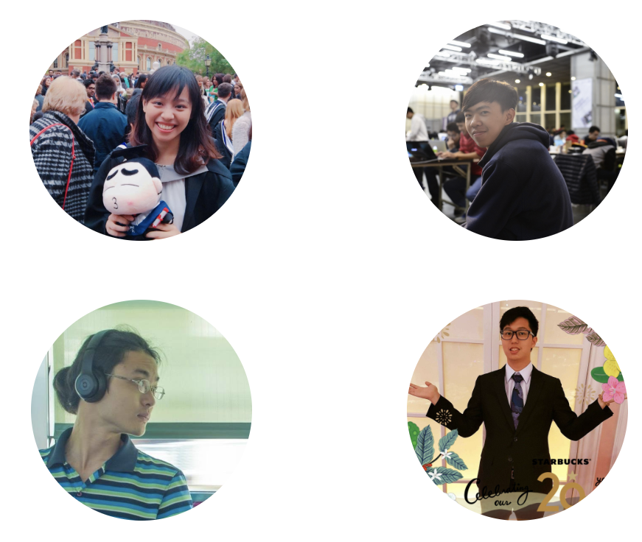
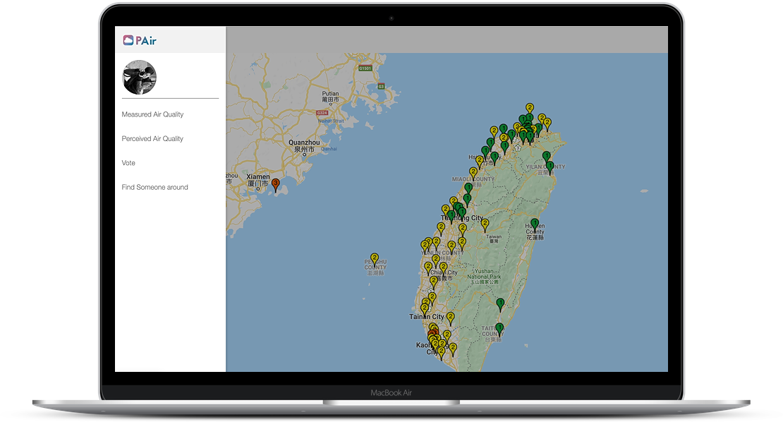
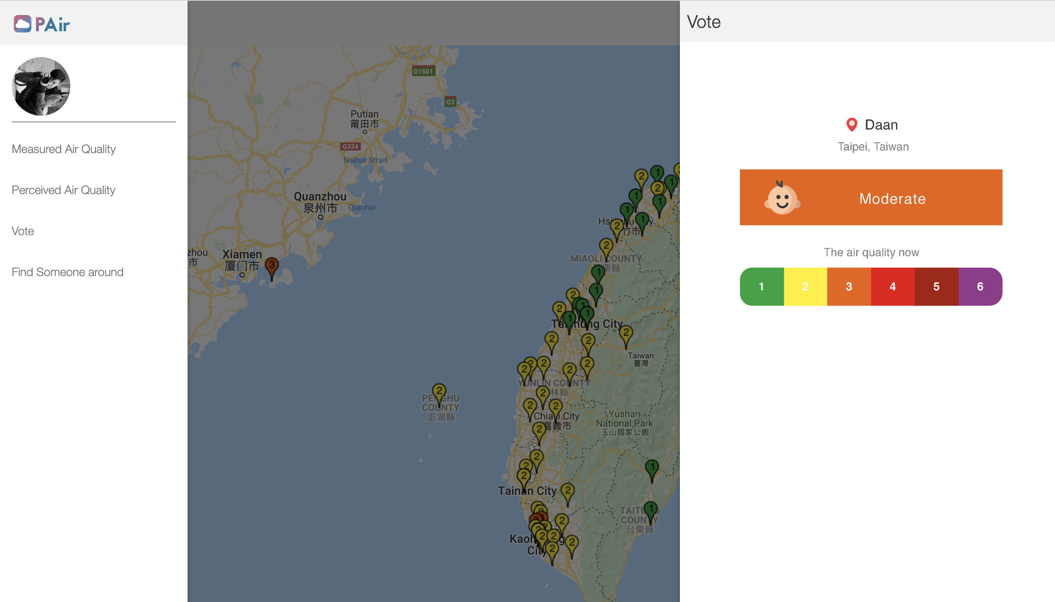
平台介紹
Notes:
PAir整合 NASA 衛星數據、環保署 及WAQI AQI數據，以及公民科學數據所打造出某地某時最準確數據的空氣品質介面
但他不只是一個AQI資訊平台，同時他融合了交友網站的功能，公民可以對空氣品質提出評分，評的跟真實數據越接近，你在交友區的地方曝光度越高
45秒

Slide 6
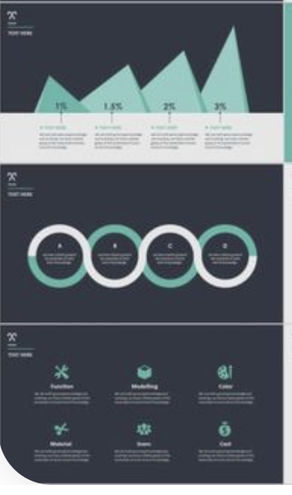
多數據 分析
技術/運作模式
加權計算 演算法
Azure
服務
Ｍicrowave?????
Notes:
我們在這之中
技術
運作
資料分析處理
怎麼計算出最準確的數據
前面提到的三種數據來源，公民科學數據則使用加權計算的演算法 去除掉亂投的使用者/ 把有固定準確誤差的使用者評分算進去
再把資料放上Azure cosmos DB???
整個研究最後驗證分析????
Ob 台灣1000個地點只有100個測站，（越多人估，越多觀測點，數值越準確）
R_g 很準在投的大約到0.5準確率會高
N_p 很會投的比例＆觀測站的比例固定0.1 , 10000會有0.9的準確率
Microwave Limb Sounder

Slide 7

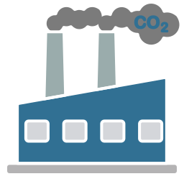

空氣品質
在我們的生活中
PRO
喜歡社交
透過自己提供數據，能讓這個平台的資訊更精確即時
評估此時此地空氣品質，評估越準確在交友區列表曝光度越高(不需花費金錢)
Notes:
平台可以提升使用動機提升使用動機

Slide 8

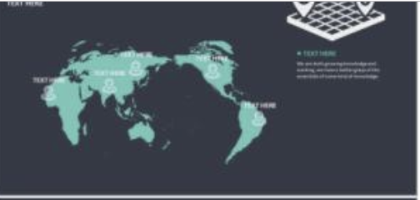
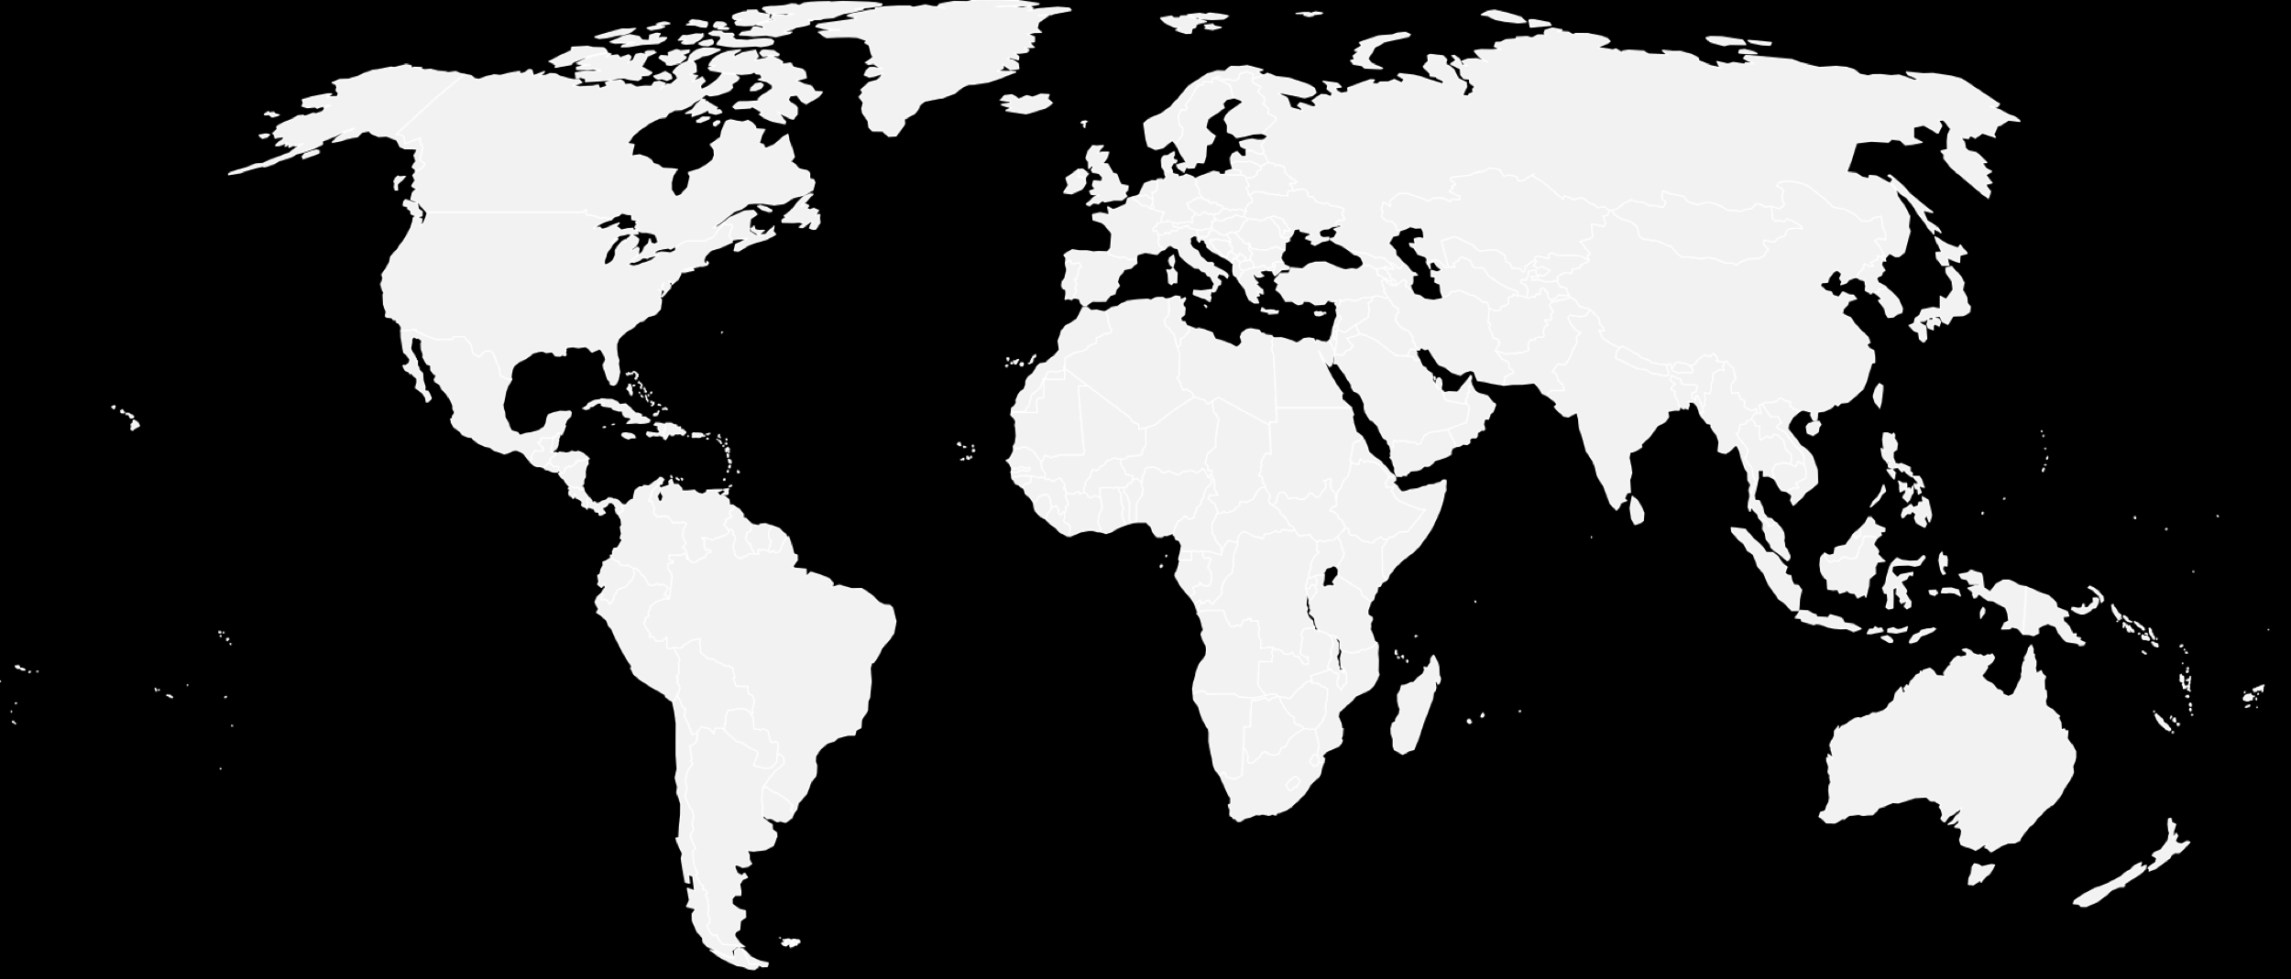
未來展望
各國數據整合
各國氣象局觀測站所測量當地之空氣品質數據與大量公民的數據。
Notes:
各國數據
測站觀測效果擴散到沒有擴散的地方

Slide 9







未來發展
全球公民參與
可以提供空氣品質的評估給外國區域，還能拓增人脈
Notes:
可以幫外國區域收集數據又可以交朋友

Slide 10

總結
增加資料密度
提升公民使用動機
加權演算法
Notes:
平台可以提升使用動機提升使用動機

Slide 11
Q&A
Notes:
公民數據

Slide 12
故事
開發了一個平台，融合了觀看空氣品質數據與交友平台，使用者可以瀏覽各地的空氣品質數據，甚至能即時對現場的空氣品質做評分
後台會去計算資料，去比對公民的數據是否準確，如果為準確，便會把它數值加計去當參考依據
當這位公民開啟交友功能，會顯示附近有在評分的人們，當然，評分越多越準確的人，他的曝光度也越高，會在列表的越前面。

Slide 13
解決方案落實性為何
？？？

Slide 14
平台呈現
畫面 功能

Slide 15
機會
Based on 全球十大環境問題 第七名 大氣汙染http://env.people.com.cn/BIG5/9167528.html

Slide 16
概念
性別觀點：預設不顯示男女性別，篩選器選擇男性向與女性向（因此選男性向）

